Slide 1

Поддержка детской инициативы средствами мультипликации
Учитель-логопед МДОАУ «Детский сад № 38 «Солнышко» комбинированного вида г.Орска,
Филипенко Галина Петровна

Slide 2


Мультимедийные факторы
Целенаправленные
Занятия с ИКТ
Игры
Нецеленаправленные
Сказки, рассказы
Мультипликация

Slide 3
Педагогическая ценность мультипликации:
Делает процесс обучения удовольствием для дошкольников
Создает индивидуальные траектории развития детей с учетом их интересов и потребностей
Раскрывает таланты детей, поддерживает их творческую инициативу
Помогает заложить в каждом воспитаннике основы творчества, стремления к созиданию
Максимально сближает интересы взрослого и ребенка
Интегративное развитие личности, 4К компетенций - формирование навыков будущего
Комплексное развивающее обучение детей

Slide 4
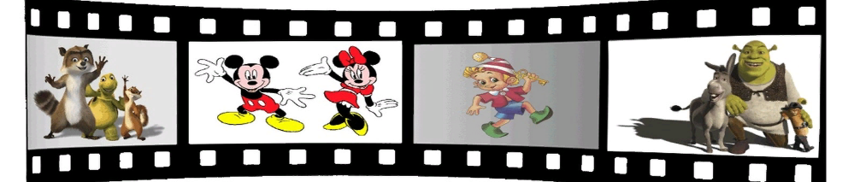
Работа над технологией создания мультфильма способствует получению детьми:
Новых знаний
Удивительного опыта
Умению дошкольников принять на себя роль; спроектировать
принятую роль в соответствии с заданными характеристиками
Ярких эмоций
Навыка работы в команде
Психологической разгрузки
Происходит всестороннее развитие

Slide 5
Мультипликация в образовательном процессе
Выразительные средства мультипликации
Стимуляция творческой активности
Возможность проявлять самостоятельность
Способ познания и сознания нового

Slide 6
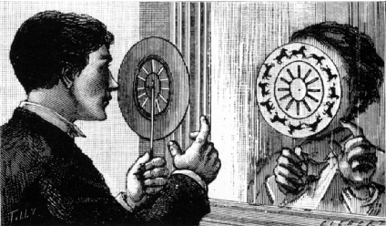
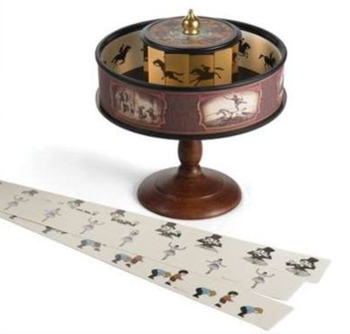
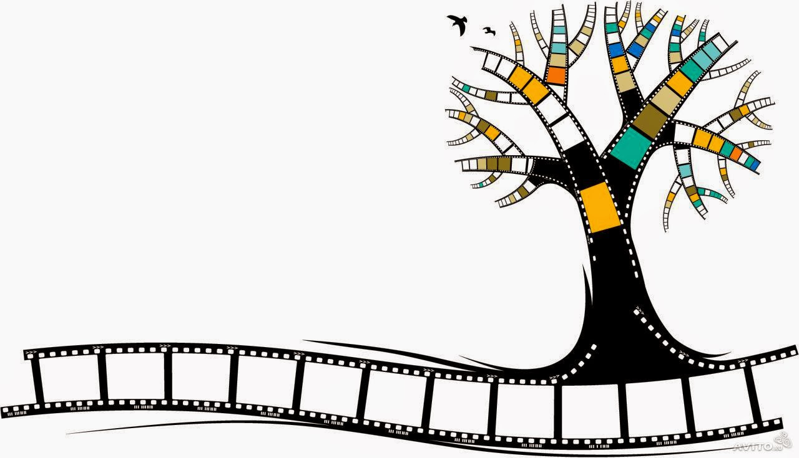
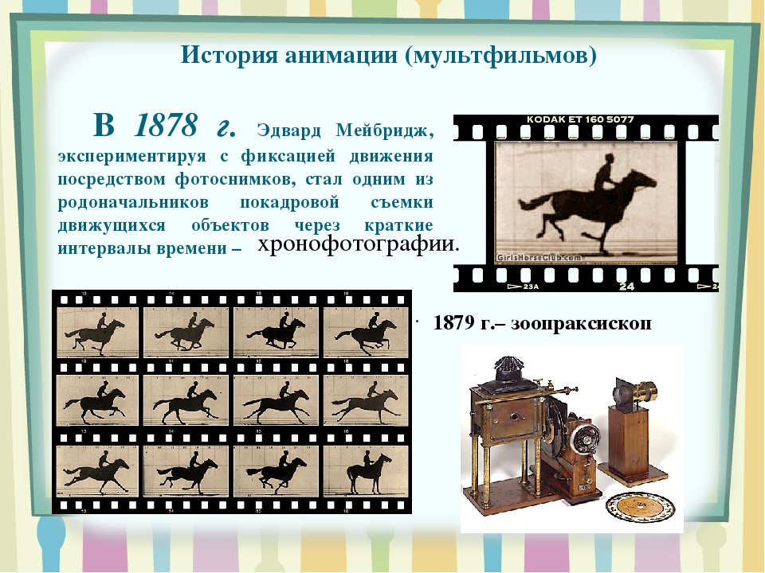
Алгоритм работы:
1.Знакомство детей с историей мультипликации
Секреты успеха:
Показать детям мультфильмы, изготовленные в разных техниках;
Познакомить с анимационным эффектом, как основой для создания мультфильма (тауматроп)

Slide 7

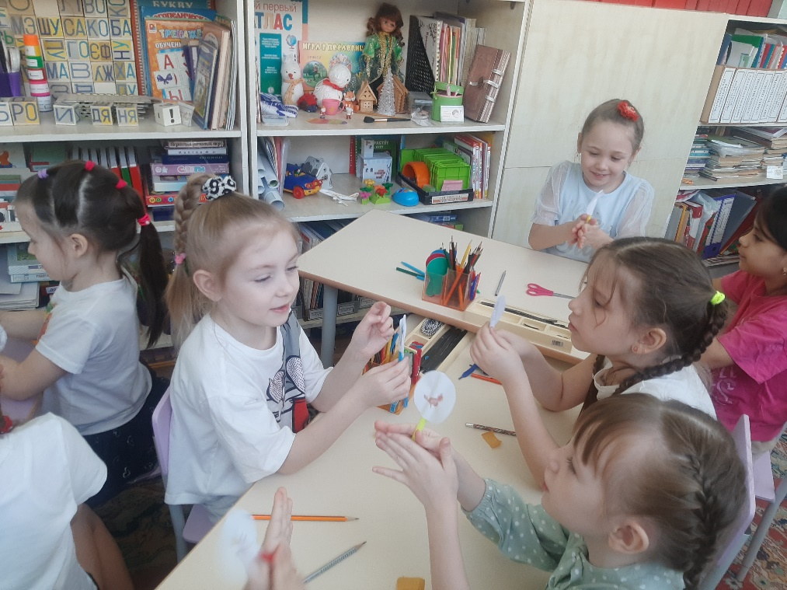
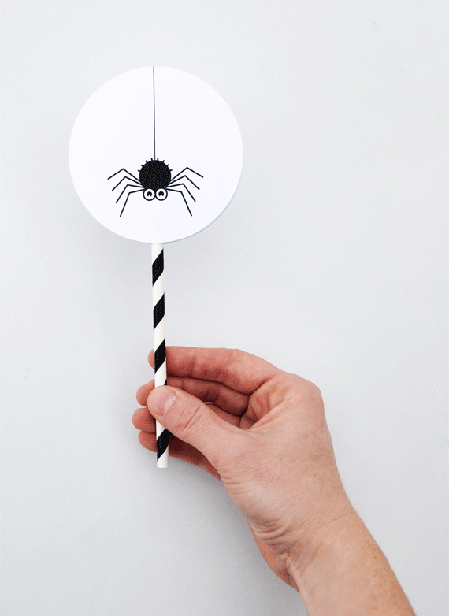
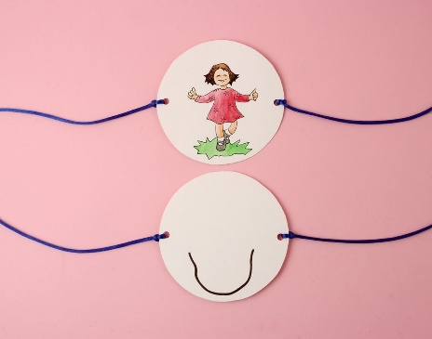
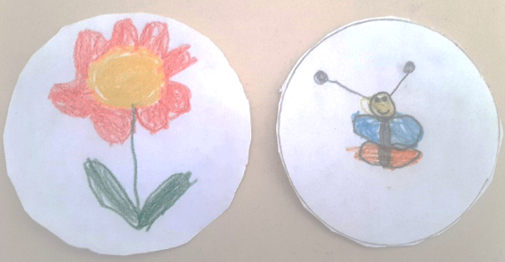
Тауматроп (от др.-греч. θαῦμα — чудо и τροπή — вращение) — игрушка, основанная на оптической иллюзии: при быстром вращении кружка с двумя рисунками, нанесёнными с разных сторон, они воспринимаются как один. Была особо популярна в Викторианскую эпоху.
Мастер-класс по созданию Тауматропа:
https://rutube.ru/video/private/ce2fa3985a4ff863e0106b42511d7276/?p=DQiKeNWggO-hRxjYqlL1xw

Slide 8
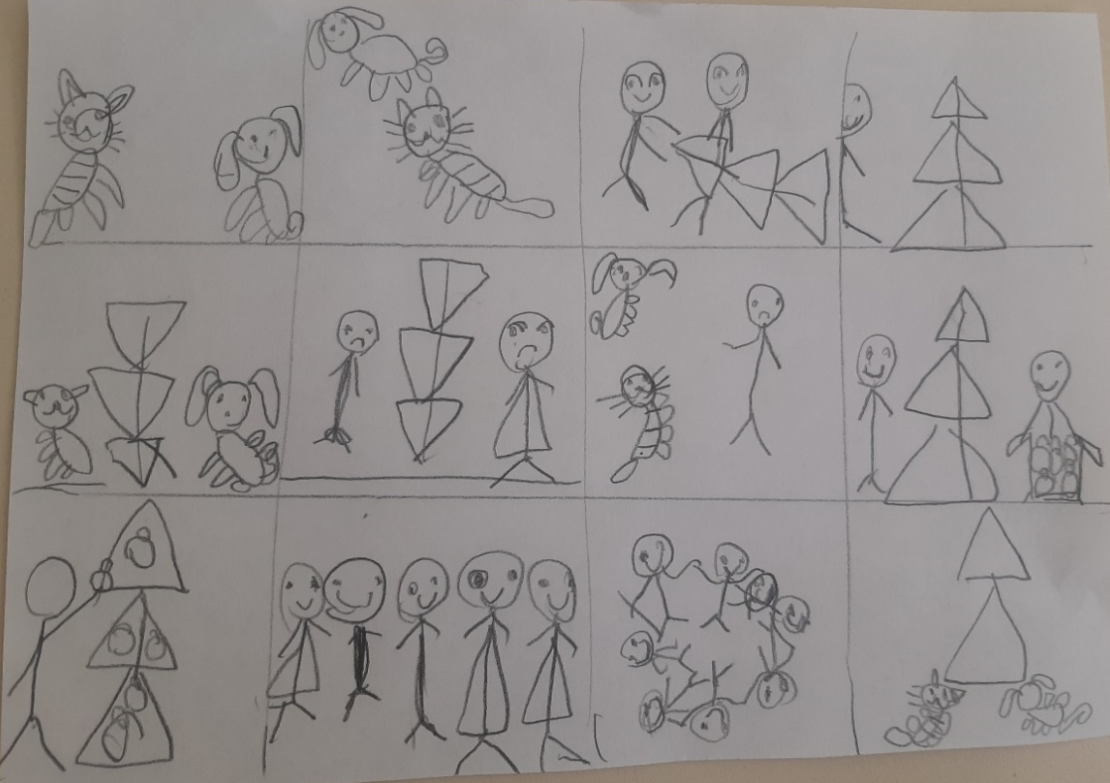
Алгоритм работы:
2. Раскадровка
— это последовательность рисунков, служащая вспомогательным средством при создании фильмов. Она помогает визуально представить, каково видение режиссера, каким образом снимать фильм.

Slide 9
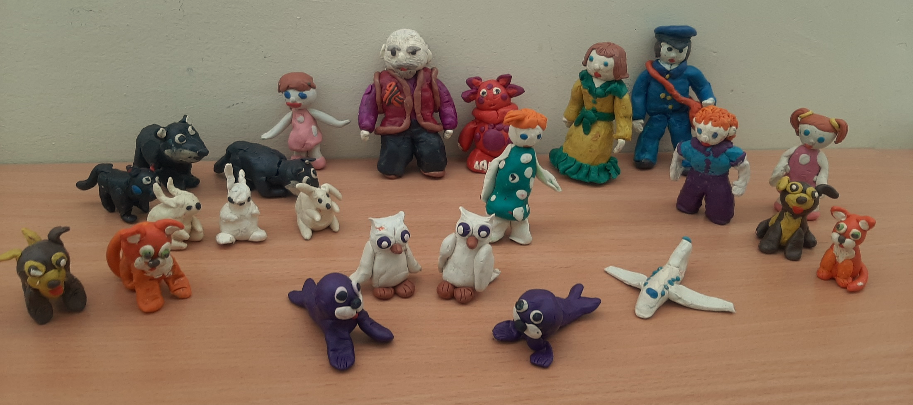
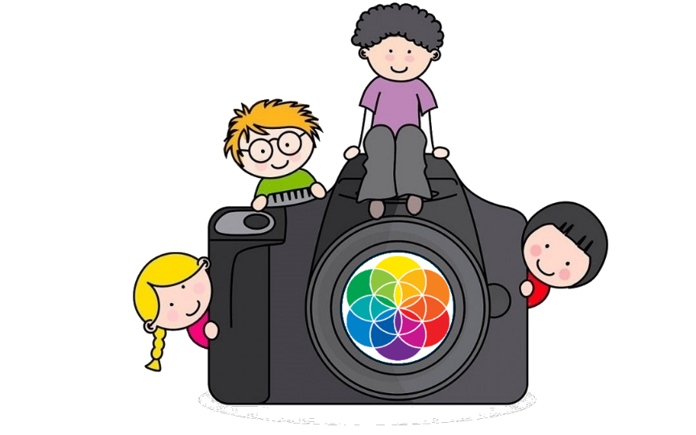
Алгоритм работы:
3. Подготовка к съёмке
1. Продумывание замысла
2. Составление сценария
3. Подготовка фона и создание героев

Slide 10

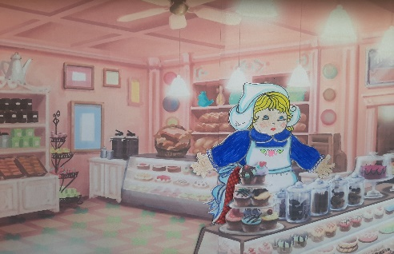
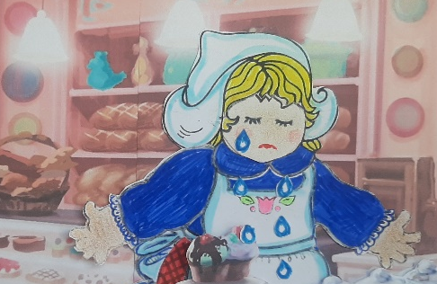

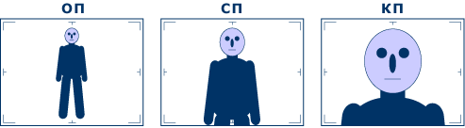
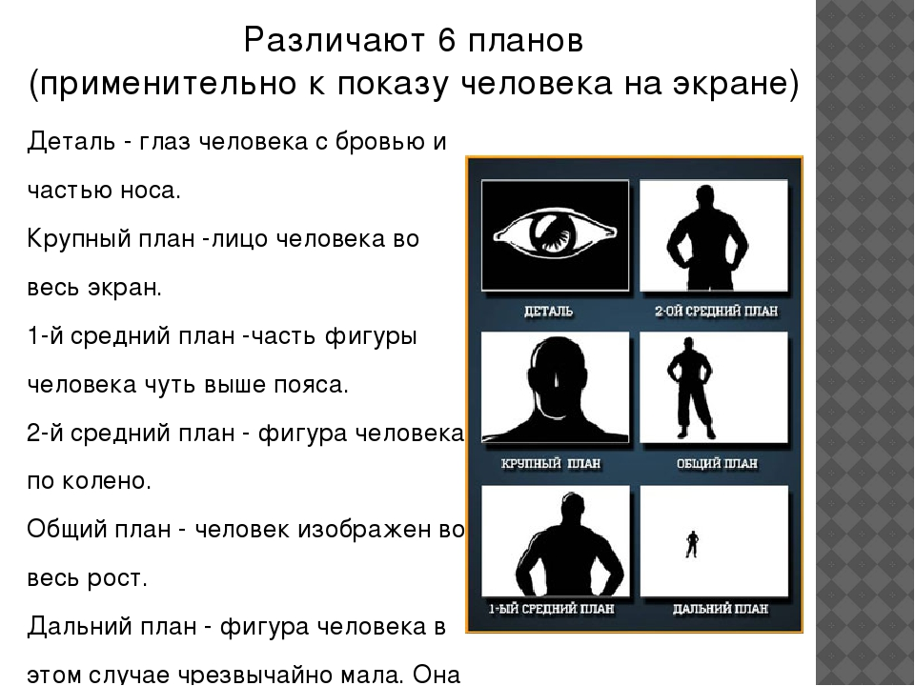
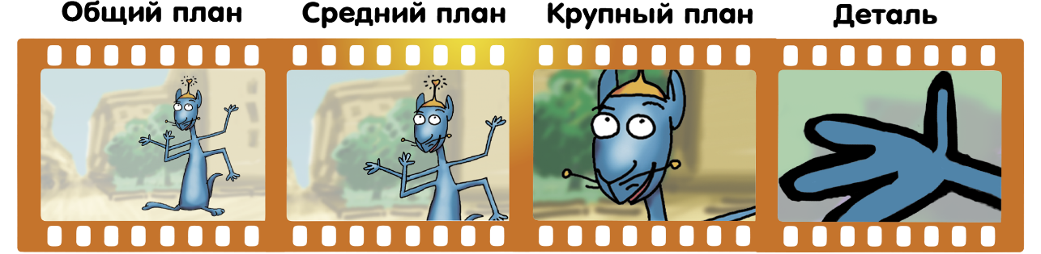
Алгоритм работы:
Знакомство с планами:
Общий
Средний
Крупный
Детальный

Slide 11
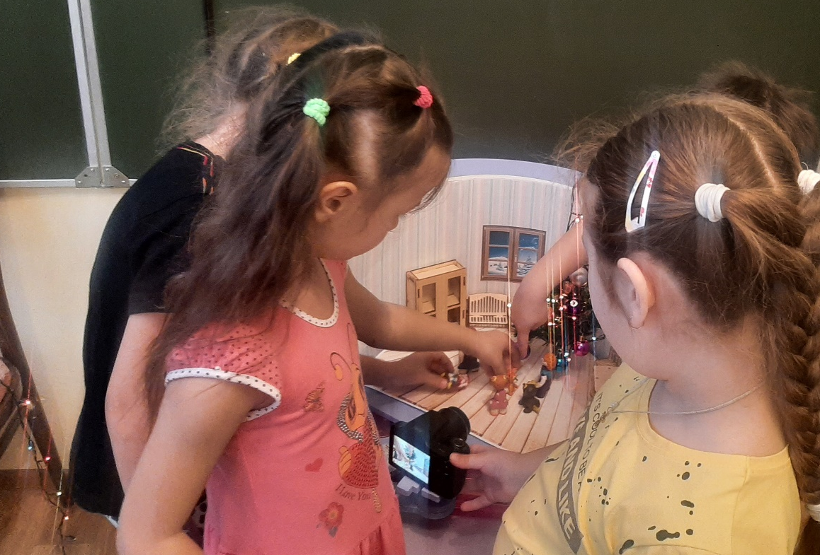
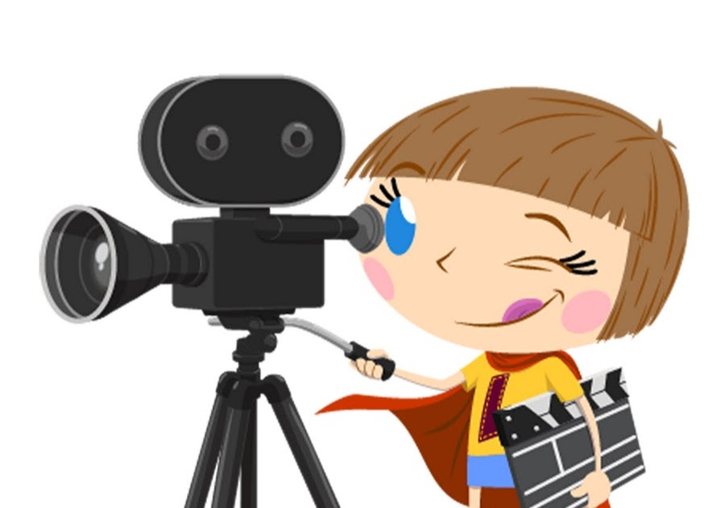
Съёмка мультфильма:
Секреты успеха:
Во время съемки следим, чтобы статичные предметы (фон) не двигались.
В декорациях могут происходить изменения (подул ветер – дерево закачалось)
В кадр не должны попадать посторонние предметы, руки аниматоров, тени.

Slide 12
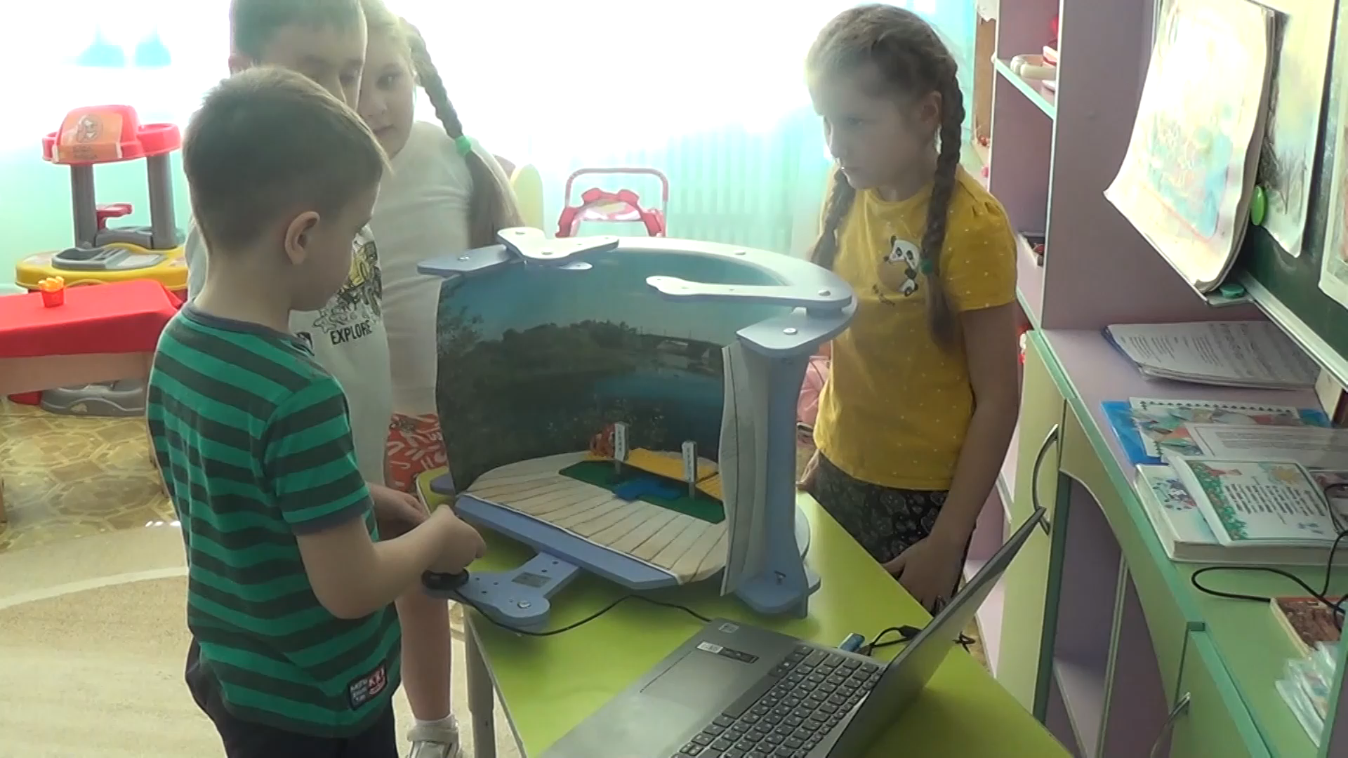
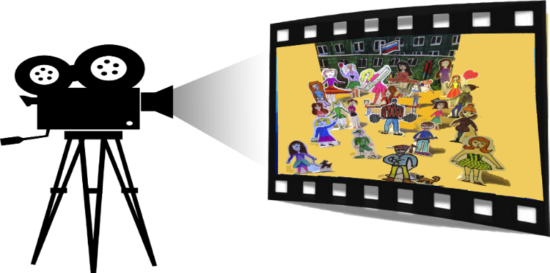
Алгоритм работы:
5. Монтаж

Slide 13
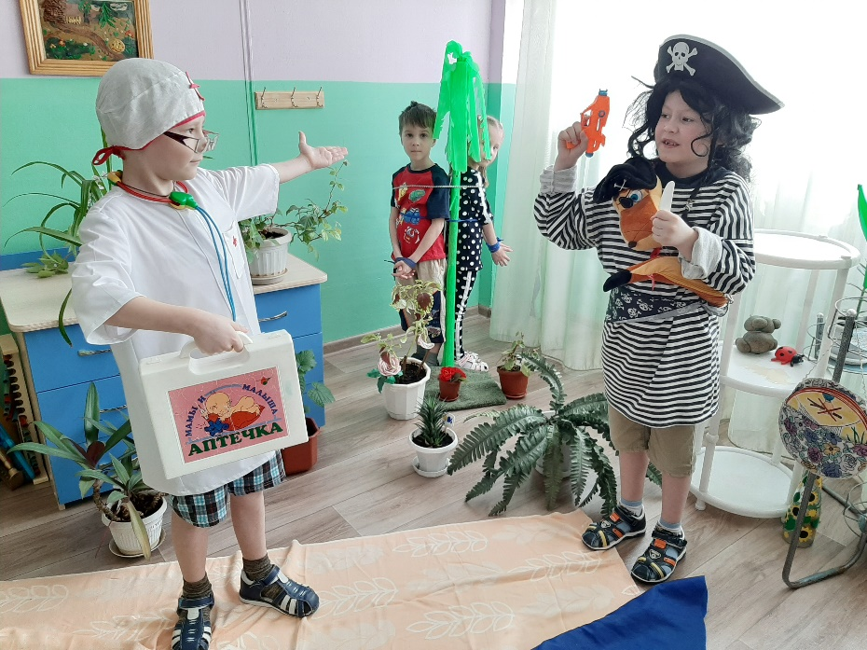
Алгоритм работы:
6. Запись звука
Записываем текст небольшими кусочками.
Во время записи должна быть абсолютная тишина «в студии» (никаких посторонних шумов)
Используем звуковые эффекты (скрип двери, шум прибоя...)
Музыкальное оформление украшает мультфильм

Slide 14
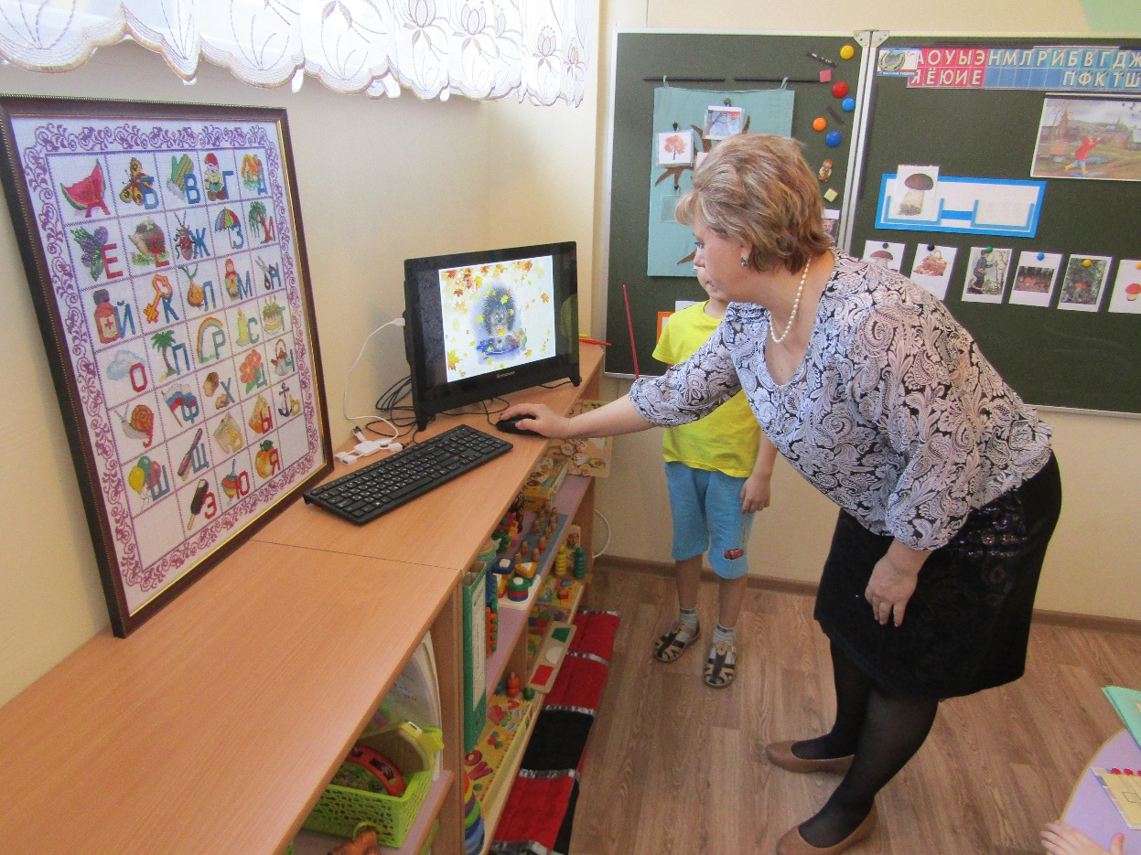
Алгоритм работы:
7. Рефлексия, презентация мультфильма

Slide 15
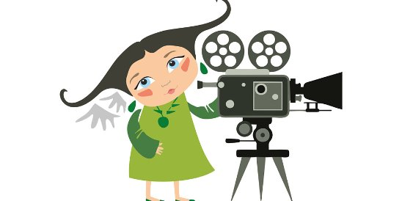
Результативность использования технологии мультипликации:
Знакомство детей с технологией мультимедиа (текст, звук, графика, фото, видео в одном цифровом представлении)
Формирование социальных эмоций и навыков коллективного взаимодействия:
Учит работать в коллективе над замыслом будущего мультфильма, обмениваться информацией, планировать различные виды художественно-творческой деятельности
Совершенствуются умения согласовывать свои действия с партнерами
Развиваются творческие способности, внимание, активность на всех этапах работы, умение доводить начатое дело до конца
Воспитываются такие качества, как трудолюбие, наблюдательность, бережное отношение к продуктам творчества

Slide 16
Благодарю за внимание!
Филипенко
Галина Петровна
galiafil@mail.ru
Контакты:

